Slide 1
IV НАУЧНО-МЕТОДИЧЕСКАЯ ДЕКАДА «АКТУАЛЬНЫЕ ВОПРОСЫ НАУКИ И ПРАКТИКИ В ОБРАЗОВАТЕЛЬНОМ ПРОСТРАНСТВЕ РЕГИОНА»
Муниципальное дошкольное образовательное учреждение
«Детский сад комбинированного вида № 80 «Гномик»
«Педагогическое наставничество как новый образовательный тренд современности»
Старший воспитатель: И.А. Перцева
15–16 ноября 2023 г.

Slide 2
IV НАУЧНО-МЕТОДИЧЕСКАЯ ДЕКАДА «АКТУАЛЬНЫЕ ВОПРОСЫ НАУКИ И ПРАКТИКИ В ОБРАЗОВАТЕЛЬНОМ ПРОСТРАНСТВЕ РЕГИОНА»
Локальный проект
«Педагогическое наставничество-новый образовательный тренд современности»
Участники проекта: администрация МДОУ № 80 «Гномик», педагоги-наставники, молодые специалисты.
Начинающие специалисты: 7 педагогов (5 - воспитатель, 2 - учитель-логопед).
Педагоги-наставники: 6 педагогов (5 – воспитатель, 1 – учитель-логопед).

Slide 3
IV НАУЧНО-МЕТОДИЧЕСКАЯ ДЕКАДА «АКТУАЛЬНЫЕ ВОПРОСЫ НАУКИ И ПРАКТИКИ В ОБРАЗОВАТЕЛЬНОМ ПРОСТРАНСТВЕ РЕГИОНА»
Цель проекта: Создание условия для развития профессиональных компетенций всех участников образовательных отношений в системе наставничества ДОУ, направленных на гармоничное взаимообучение и самообразование в рамках организации образовательно-воспитательной работы.
Задачи:
- Отработать механизм взаимодействия педагогов-наставников с молодыми специалистами;
- Обеспечить теоретическую, психологическую, методическую поддержку молодых педагогов;
- Стимулировать повышение теоретического и практического уровня педагогов, овладение современными педагогическими технологиями;
- Способствовать планированию карьеры молодых специалистов, мотивации к повышению квалификационного уровня;
- Отслеживать динамику развития профессиональной деятельности каждого педагога;
- Создать команду единомышленников, рабочую группу из числа педагогических работников МДОУ №80 «Гномик»;

Slide 4
IV НАУЧНО-МЕТОДИЧЕСКАЯ ДЕКАДА «АКТУАЛЬНЫЕ ВОПРОСЫ НАУКИ И ПРАКТИКИ В ОБРАЗОВАТЕЛЬНОМ ПРОСТРАНСТВЕ РЕГИОНА»
Основные направления работы:
- Повышение профессионального мастерства молодых педагогов в моделировании воспитательно-образовательного процесса.
- Формирование навыка ведения педагогической документации.
- Изучение нормативных актов и инструктивных документов, обеспечивающих реализацию воспитательно-образовательного процесса.
- Развитие профессиональной компетенции.
- Изучение уровня профессиональной подготовки молодых педагогов и анализ результатов работы наставничества.

Slide 5
IV НАУЧНО-МЕТОДИЧЕСКАЯ ДЕКАДА «АКТУАЛЬНЫЕ ВОПРОСЫ НАУКИ И ПРАКТИКИ В ОБРАЗОВАТЕЛЬНОМ ПРОСТРАНСТВЕ РЕГИОНА»
Ожидаемые результаты:
для молодого специалиста:
- познание молодым педагогом своих профессиональных качеств и ориентация на ценности саморазвития.
- качественные изменения во взаимоотношениях с коллегами, воспитанниками, родителями (законными представителями).
- стремление взаимодействовать с установкой на открытость, взаимопомощь.
-рост профессиональной и методической компетенции молодых воспитателей, повышение уровня их готовности к педагогической деятельности.
для наставника:
-эффективный способ самореализации;
-повышение квалификации (педагог-наставник)
-достижение более высокого уровня профессиональной компетенции.
для образовательной организации:
-успешная адаптация молодых специалистов;
-повышение уровня закрепляемости молодых специалистов в образовательном учреждении.
- повышение имиджа образовательной организации.

Slide 6
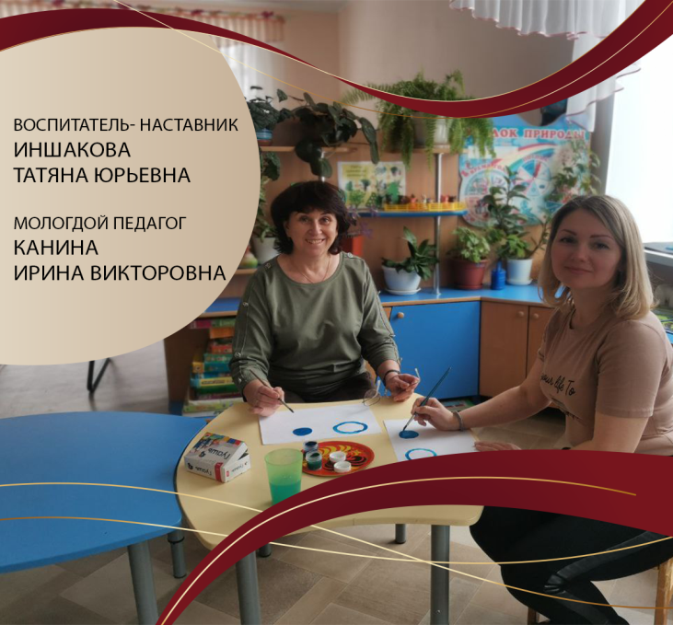
IV НАУЧНО-МЕТОДИЧЕСКАЯ ДЕКАДА «АКТУАЛЬНЫЕ ВОПРОСЫ НАУКИ И ПРАКТИКИ В ОБРАЗОВАТЕЛЬНОМ ПРОСТРАНСТВЕ РЕГИОНА»
1 этап. Адаптационный (Диагностический)
Задачи этапа:
- Закрепление педагогов-наставников за молодыми специалистами.
- выявление профессиональных затруднений молодого педагога;
- разработка основных направлений работы с молодым педагогом.
Содержание работы:
Педагог наставник анализирует профессиональную готовность молодого педагога по критериям:
- педагогическое образование;
- теоретическая подготовка (знание основ общей и возрастной психологии, педагогики, методики воспитания и обучения дошкольников);
- наличие опыта практической работы с детьми дошкольного возраста;
- ожидаемый результат педагогической деятельности;
- выявление особенностей личности педагога.

Slide 7
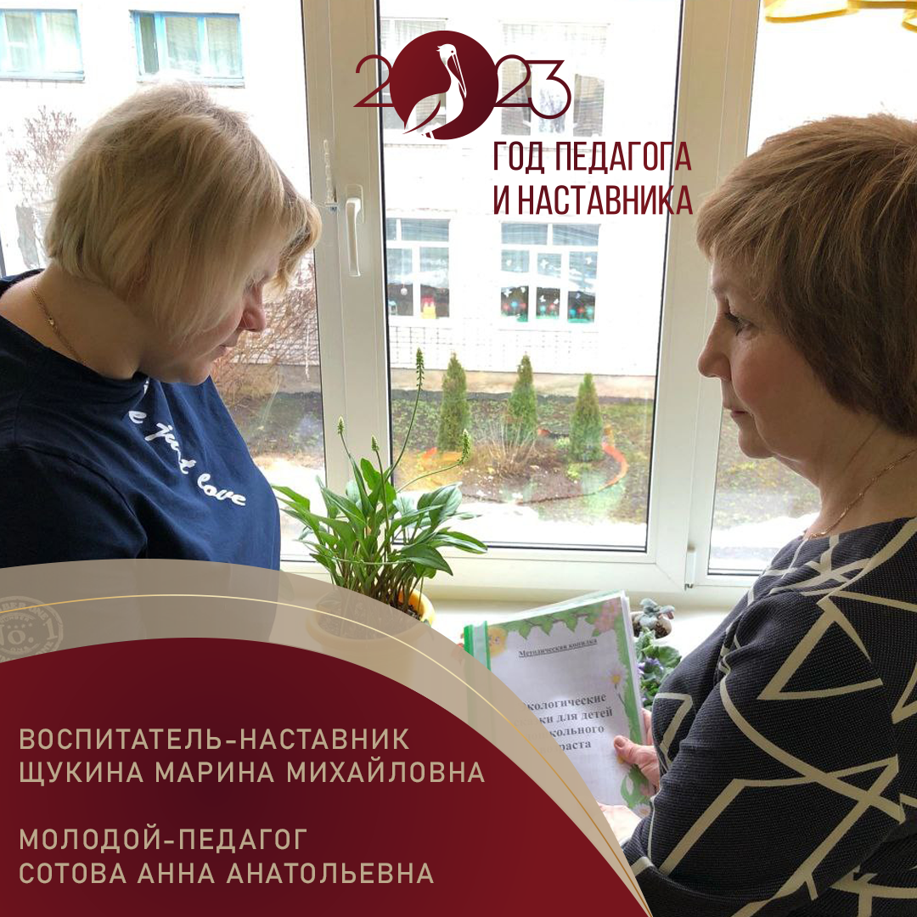
IV НАУЧНО-МЕТОДИЧЕСКАЯ ДЕКАДА «АКТУАЛЬНЫЕ ВОПРОСЫ НАУКИ И ПРАКТИКИ В ОБРАЗОВАТЕЛЬНОМ ПРОСТРАНСТВЕ РЕГИОНА»
Результаты диагностического этапа:
1) воспитатели, имеющие недостаточную теоретическую и практическую подготовку - 3 педагога.
2) воспитатели с достаточной теоретической подготовкой,
но не имеющие опыта практической работы – 3 педагога.
3) воспитатели со слабо развитой
мотивацией труда – 1 педагог.

Slide 8
IV НАУЧНО-МЕТОДИЧЕСКАЯ ДЕКАДА «АКТУАЛЬНЫЕ ВОПРОСЫ НАУКИ И ПРАКТИКИ В ОБРАЗОВАТЕЛЬНОМ ПРОСТРАНСТВЕ РЕГИОНА»
ИНДИВИДУАЛЬНЫЙ ПЛАН РАЗВИТИЯ
ПОД РУКОВОДСТВОМ НАСТАВНИКА
Форма наставничества: «воспитатель-воспитатель».
Сведения | о молодом специалисте | о педагоге - наставнике
Фамилия, имя, отчество
Образование
Какое учебное заведение окончил
Педагогический стаж
Место работы
Должность
Специальность и квалификация
Квалификационная категория
Форма наставничества: «воспитатель-воспитатель».

Slide 9
IV НАУЧНО-МЕТОДИЧЕСКАЯ ДЕКАДА «АКТУАЛЬНЫЕ ВОПРОСЫ НАУКИ И ПРАКТИКИ В ОБРАЗОВАТЕЛЬНОМ ПРОСТРАНСТВЕ РЕГИОНА»
2 этап. Основной (проектировочный)
Содержание этапа:
-Создание благоприятных условий для профессионального роста начинающих педагогов;
- Взаимоподдержка и взаимопомощь;
-Координация действий педагогов в соответствии с задачами ДОУ и задачами воспитания и обучения детей;
-Разработка перспективных планов работы с детьми в соответствии с возрастными особенностями, требованиями ФГОС ДО и задачами реализуемых программ;
-Оказание методической помощи опытными педагогами начинающим;
-Помощь по подбору и использованию педагогически целесообразных пособий, игрового и дидактического материала;
-Оказание позитивного влияния на рост профессиональной компетентности начинающего педагога;
- Советы, рекомендации, разъяснения, поправки в педагогические действия
Форма наставничества: «воспитатель-воспитатель».

Slide 10
IV НАУЧНО-МЕТОДИЧЕСКАЯ ДЕКАДА «АКТУАЛЬНЫЕ ВОПРОСЫ НАУКИ И ПРАКТИКИ В ОБРАЗОВАТЕЛЬНОМ ПРОСТРАНСТВЕ РЕГИОНА»
Основные мероприятия:
сентябрь – игра «Ищу наставника»
октябрь: наставник проводит педагогический аудит по затруднениям молодого (опросники, тесты, посещения режимных моментов, занятий и т.д) специалиста по результатам пишет аналитическую справку и намечает план работы;
наставляемый – создает ДНЕВНИК сопровождения и разрабатывает программу саморазвития.
ноябрь – Наставляемый сочинение (первые впечатления о работе в проекте), наставник – «Я наставник и это значит…»
- декабрь – открытые занятия (конспекты, самоанализ и анализ занятия наставником)
- февраль – нормативно-правовая база. Наставник собирает портфель молодому специалисту с необходимыми документами.
- март – мастер-классы по внедрению и реализации современных образовательных технологий в образовательном процессе.
- апрель - создание личного сайта педагога
- май – подготовка и участие в конкурсах педагогического мастерства «Лучший наставник» и «Лучший педагогический дуэт ДОУ»
Форма наставничества: «воспитатель-воспитатель».

Slide 11
IV НАУЧНО-МЕТОДИЧЕСКАЯ ДЕКАДА «АКТУАЛЬНЫЕ ВОПРОСЫ НАУКИ И ПРАКТИКИ В ОБРАЗОВАТЕЛЬНОМ ПРОСТРАНСТВЕ РЕГИОНА»
3 этап. Контрольно-оценочный (Аналитический)
Цель этапа: подведение итогов работы и анализ эффективности
реализации этапов проекта.
Содержание работы:
- Анализ результатов работы молодого педагога с детьми;
-Динамика профессионального роста молодого педагога;
- Рейтинг молодого педагога среди коллег; -Самоанализ своей деятельности за прошедший год;
-Перспективы дальнейшей работы с молодыми педагогами;
- Конкурсы педагогического мастерства «Лучший наставник» и «Лучший педагогический дуэт ДОУ»;
- Подведение итогов, выводы.
Форма наставничества: «воспитатель-воспитатель».

Slide 12
IV НАУЧНО-МЕТОДИЧЕСКАЯ ДЕКАДА «АКТУАЛЬНЫЕ ВОПРОСЫ НАУКИ И ПРАКТИКИ В ОБРАЗОВАТЕЛЬНОМ ПРОСТРАНСТВЕ РЕГИОНА»
Промежуточные результаты работы:
- в ДОО формируется опыт по организации работы службы наставничества
- работает творческая группа педагогов по реализации проекта
- прослеживается динамика профессионального
роста молодого педагога (участие в конкурсах профессионального мастерства Воспитатели России, Педагог года и др.)
- шесть педагогов из семи закрепились на рабочем месте
- педагоги-наставники – претенденты на получение
квалификационной категории «Педагог-наставник».
Форма наставничества: «воспитатель-воспитатель».

